Slide 1

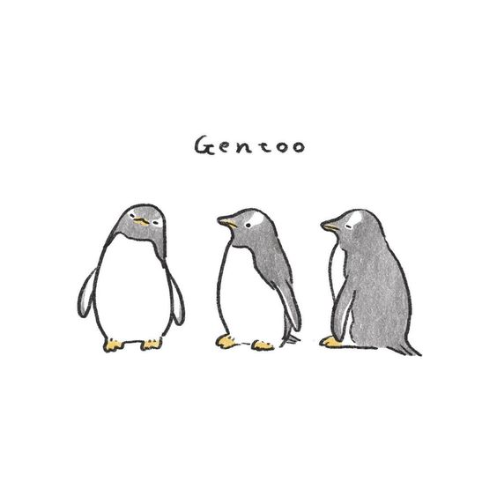


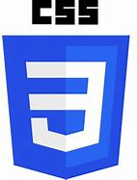
互動式網頁
程式設計與應用
CSS
陳世曄

Slide 2
備註
我在blog/互動網頁設計/理論課上的小demo at main · kcwc1029/blog (github.com)有留一些原程式碼，懶得打可以上去看看有沒有。

Slide 3
CSS介紹
CSS（Cascading Style Sheets，層疊樣式表）用來控制網頁的外觀，包括排版、顯示格式、樣式及視覺效果，提升了HTML的設計靈活性與美觀。
HTML原本是設計來處理內容的結構化，對於美觀方面的控制有限。CSS允許網頁開發者控制外觀，讓內容和呈現分離，這樣能提高維護的靈活度和效率。

Slide 4
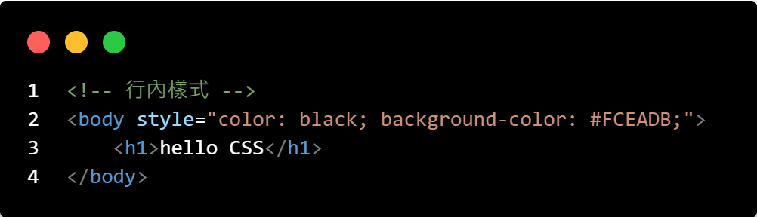
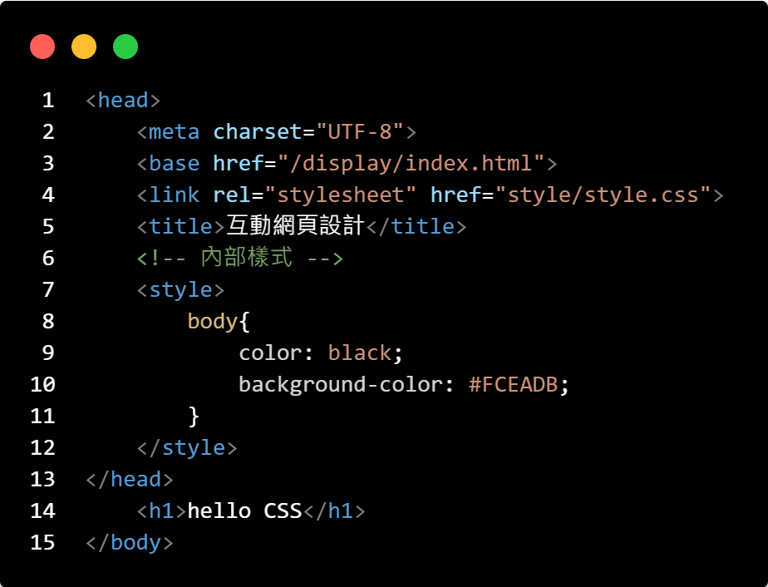
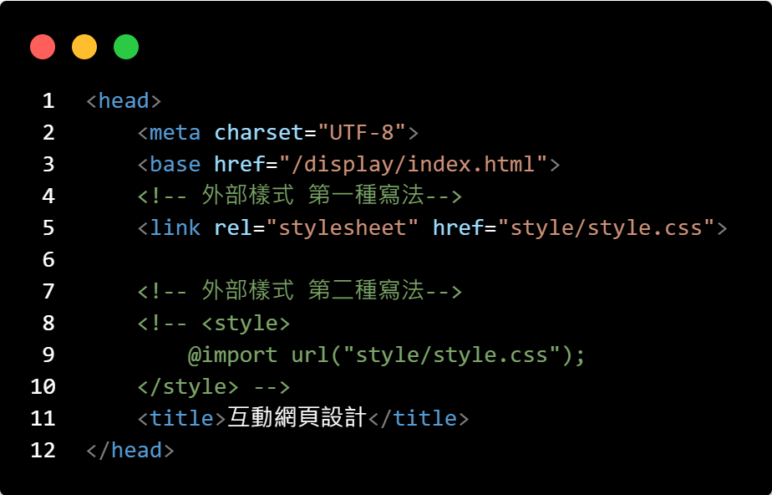
在HTML中套用CSS
外部樣式表：連結或匯入外部的CSS檔案。
寫一個CSS檔，然後再使用`<link>`到HTML。
這是開發網站時最常採取的方式，當網站包含多個網頁時，可以將網頁的樣式表統一放在一個CSS檔案，然後在網頁中連結或匯入該CSS檔案，如此一來，日後若要變更網頁的外觀，只要修改該CSS檔案即可，不必修改每個網頁。
分為三種方式：
行內樣式：使用style屬性設定CSS。
在head裡面寫CSS。
內部樣式表：使用`<style>`元素嵌入CSS。
行內樣式
內部樣式
外部樣式

Slide 5
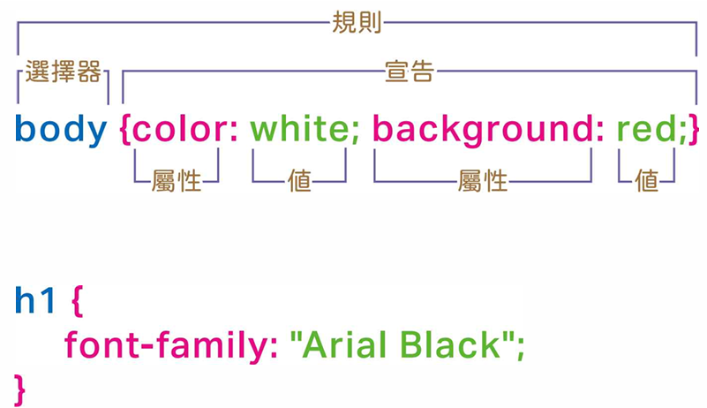
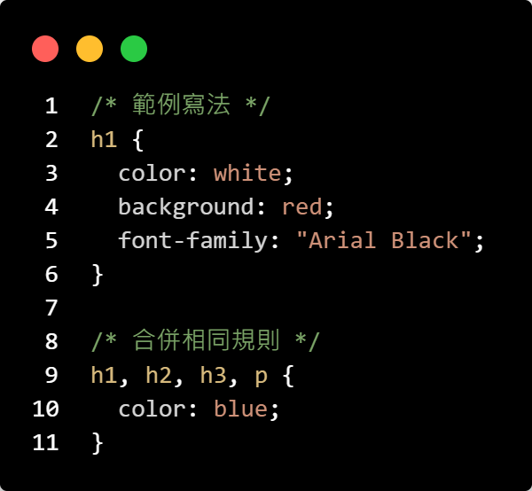
CSS語法
CSS是由一條一條的規則(rule)所組成，而規則包含選擇器(selector)與宣告(declaration)兩個部分。
選擇器(selector)：用來設定要套用規則的對象，範例如`body`、`h1`等元素。
宣告(declaration)：用來描述選擇器應套用的樣式。每個宣告包含屬性(property)和其值(value)，如`color: white`。
CSS註解符號為/* */：不同於HTML中的<!-- -->。
合併相同規則：如果多個選擇器具有相同的規則，可以將它們合併，讓程式碼更簡潔。

Slide 6
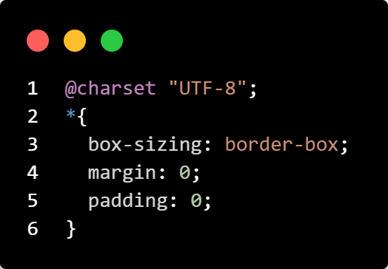
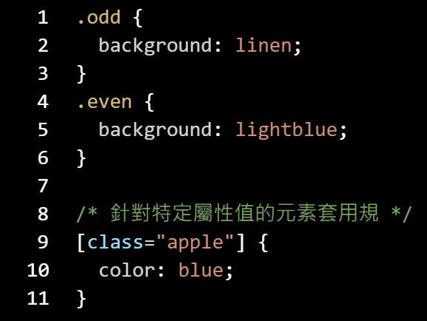
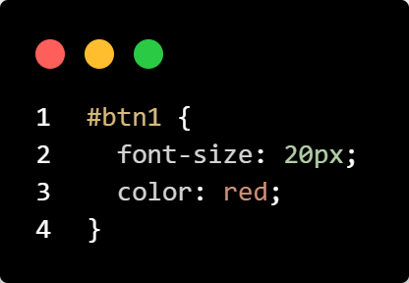
選擇器(Selector)
【萬用選擇器(Universal Selector)】
用來選擇HTML文件中所有元素，並套用相同規則。適用於初始設定或全局樣式。
【類型選擇器(Type Selector)】
針對指定的HTML元素類型，應用規則。
【類別選擇器(Class Selector)】
針對指定的class屬性套用規則，適用於多個元素。
【ID選擇器(ID Selector)】
針對指定的ID屬性套用規則，ID在文件中必須唯一。
萬用選擇器
Type選擇器
ID選擇器
class選擇器

Slide 7
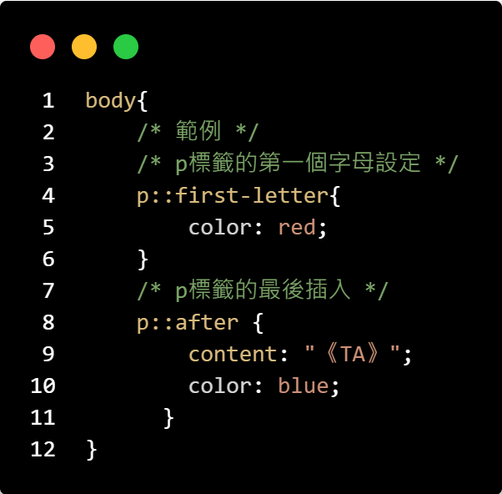
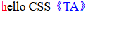
虛擬元素(pseudo-element)
虛擬元素(pseudo-element) 是CSS中用來針對特定元素內某部分應用樣式的一種方式。常見的虛擬元素有以下幾種：
`::first-letter`：用來選擇元素的第一個字母。
`::first-line`：用來選擇元素的第一行文字。
`::before`：在元素內容的前面插入內容。
`::after`：在元素內容的後面插入內容。
`::selection`：用來選擇使用者選取的文字部分。

Slide 8
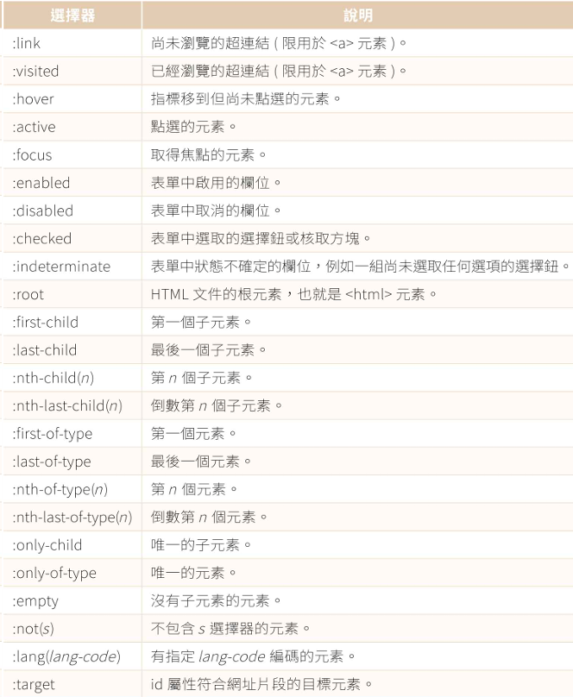
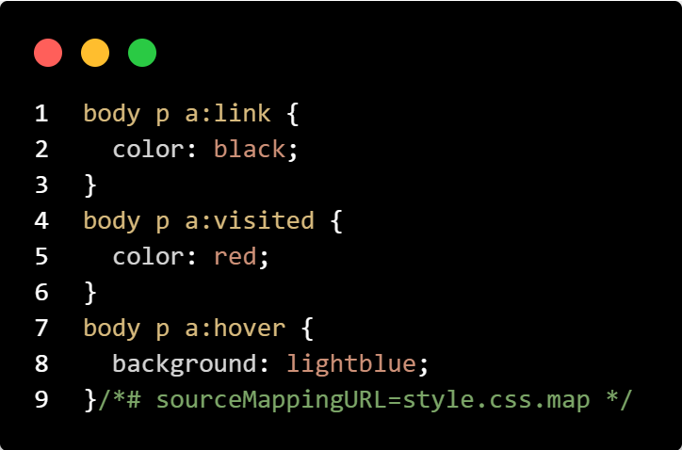
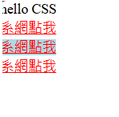
虛擬類別 (Pseudo-class)
虛擬類別用來選擇符合特定條件的元素，常見的有：
`:link`：尚未被點擊的超連結。
`:visited`：已經被點擊過的超連結。
`:hover`：指當滑鼠懸停在元素上時。
`:focus`：元素取得焦點時。
`:nth-child(n)`：選擇第n個子元素。

Slide 9
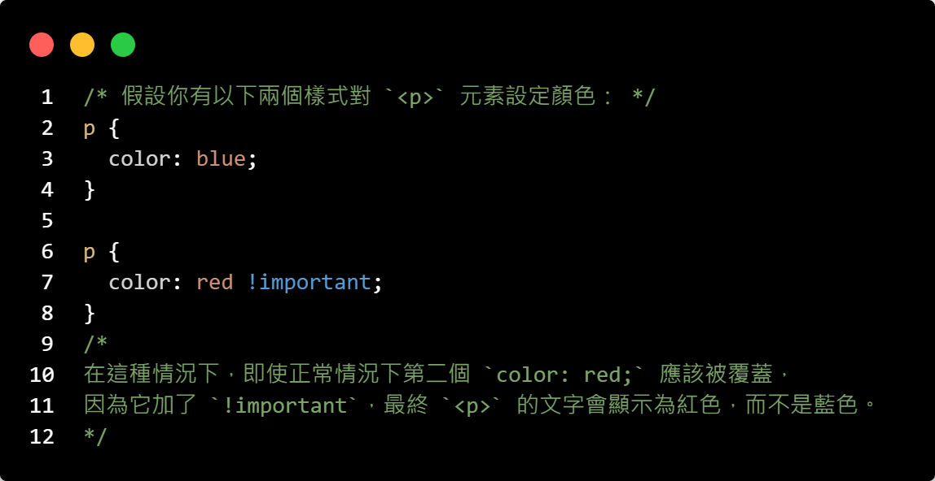
!important
`!important` 是用來強制提高CSS樣式的優先級，讓特定的樣式在衝突情況下具有更高的優先權。
當你在某個CSS屬性後加上 `!important`，無論該屬性是否會被其他樣式覆蓋，都會優先顯示這個屬性。

Slide 10
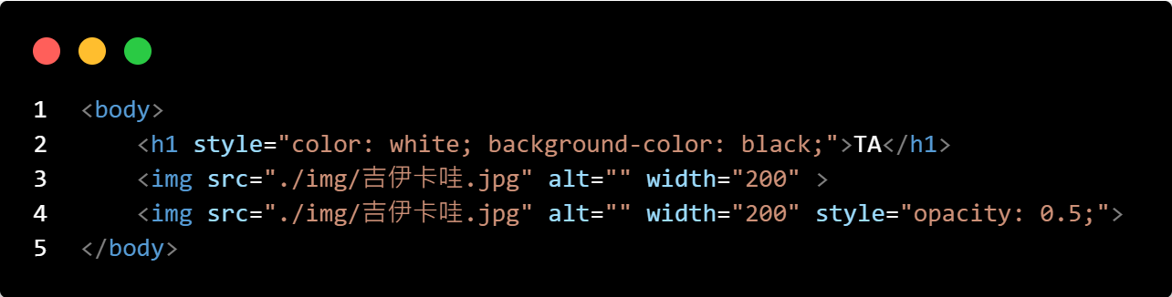
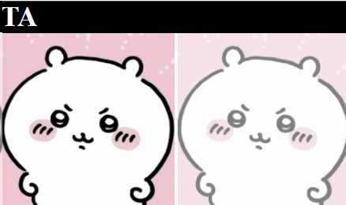
色彩屬性
color：前景色彩(可以視為字型顏色)
background-color：背景色彩
opacity: 0.5：設定透明度。

Slide 11
度量單位
px：用來定義元素的尺寸（如字體、邊距、間距等），確保精確的尺寸控制。
em：常用於字體大小和間距的相對設定。`em` 是相對於父元素字體大小的倍數。用這個單位可以讓頁面更具彈性，適應不同的屏幕大小。
rem：與 `em` 類似，但 `rem` 是相對於根元素（`<html>` 標籤）的字體大小。這個單位越來越常用，因為它提供了更一致的設計控制。
vw 和 vh：代表可視窗口寬/高度的百分比，特別適合於響應式設計，根據視口的尺寸調整元素大小。
%(百分比)：適合用來設定寬度（`width`）、高度（`height`）等，以便隨著父元素或視窗的大小自動調整。它的靈活性高，但有時候可能會導致元素尺寸不夠精確。

Slide 12
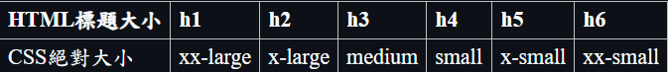
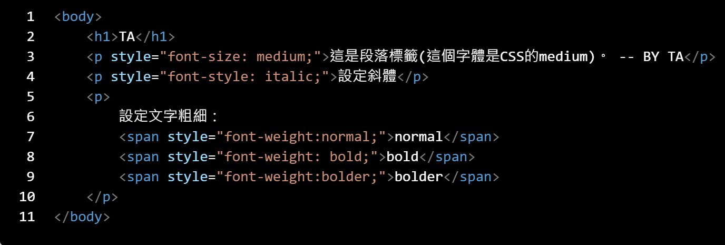
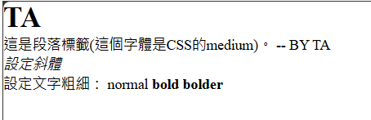
字型屬性
font-family:{字型名稱|通用字型]}。
通用字型： sans-serif ( 無襯線體 )、serif ( 襯線體 )、monospace ( 等寬體 )、cursive ( 手寫體 ) 和 fantasy ( 幻想體 )。
font-size。CSS有提供對應HTML標題元素的字型大小。
font-style: italic。
font-weight: {normal, bold, bolder, lighter, 100-900}。
設定文字粗細，可分為絕對粗細與相對粗細。
line-height:{normal, 度量單位}。設定行高。

Slide 13
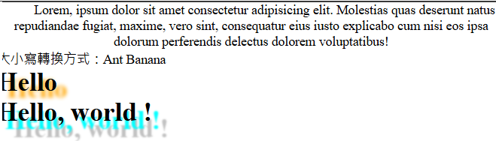
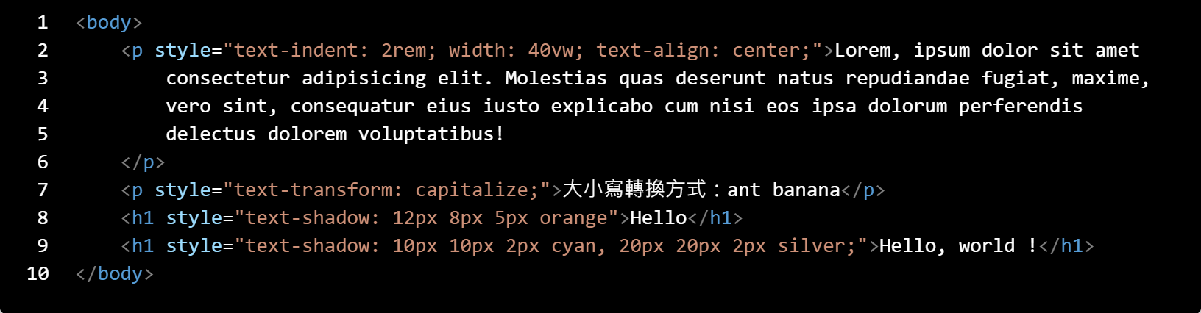
文字屬性
text-indent：{度量單位}。縮排。
text-align：{start, end, left, right, center, justify}文字對齊方式。
letter-spacing：{normal, 度量單位}。字母間距。
word-spacing：{normal, 度量單位}。文字間距。
text-transform：{none, capitalize, uppercase, lowercase}。大小寫轉換方式。
text-shadow：文字陰影。

Slide 14
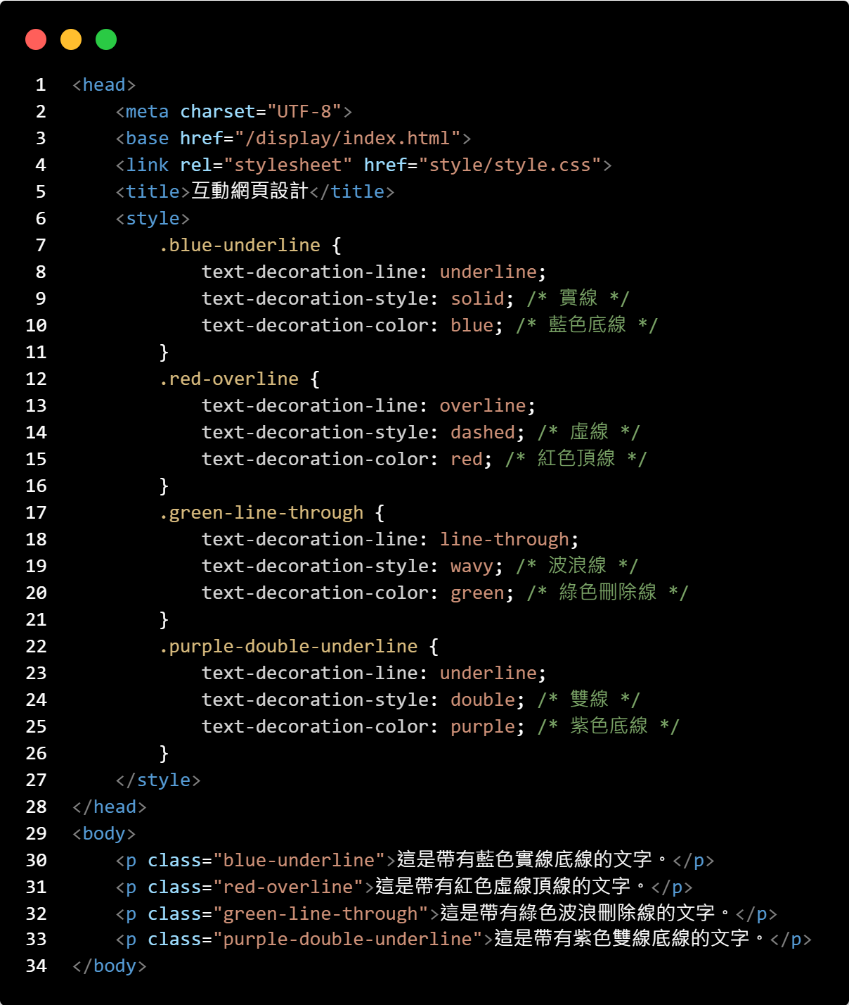
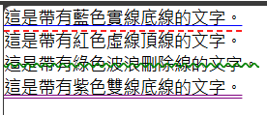
文字屬性
文字文字裝飾線條、樣式與色彩：
text-decoration-line：{none(無)、underline(底線)、overline(頂線)、line-through(刪除線)}。
設定HTML元素的文字裝飾線條。
text-decoration-style：{solid(實線)、double(雙線)、dotted(點線)、dashed(虛線)、wavy(波浪)}。
設定HTML元素的文字裝飾樣式。
text-decoration-color：設定HTML元素的文字裝飾色彩。

Slide 15
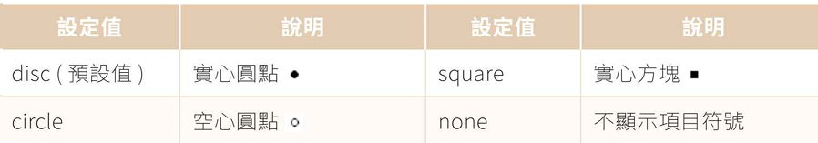
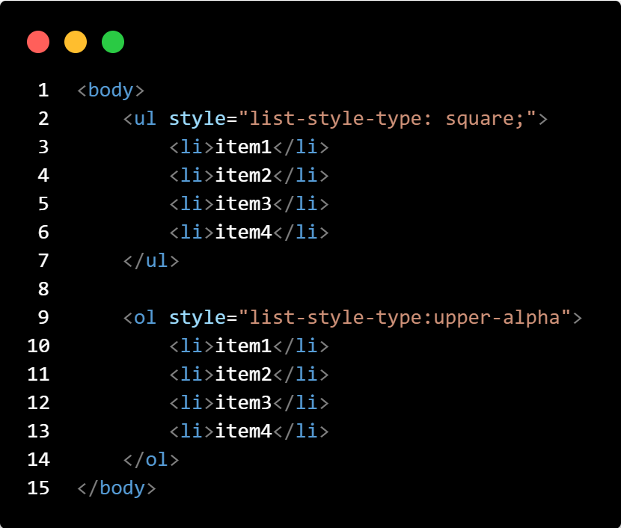
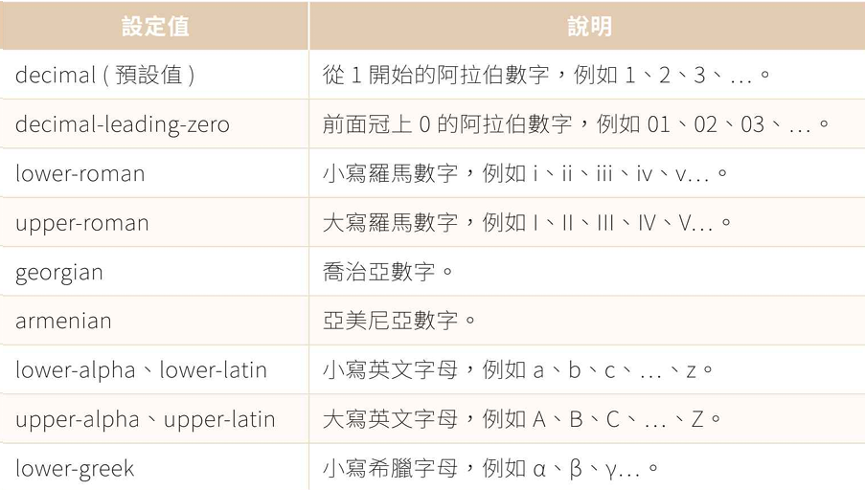
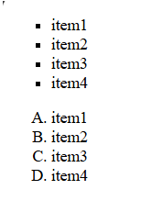
清單屬性
list-style-type：設定項目符號與編號類型，依據有序跟無序各有字型的CSS樣式。

Slide 16
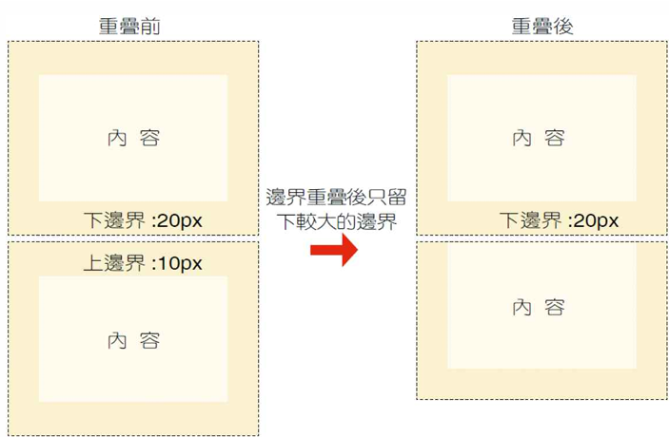
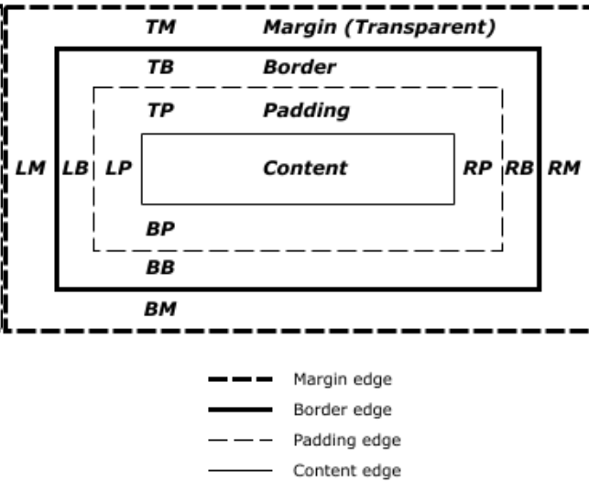
Box Model
Content（內容）：HTML元素的實際內容部分。
Padding（留白）：內容周圍的內邊距，用來增加內部距離，背景顏色會延伸到留白區域。
Border（邊框）：包圍內容和留白的邊界，可以設置不同樣式（實線、虛線等）及厚度。
Margin（邊界）：元素外部的外邊距，與其他HTML元素的距離。邊界是透明的，不會顯示背景顏色。
邊界重疊：當有兩條邊界接觸在一起時，會留下較大的邊界作為兩者的間距。

Slide 17
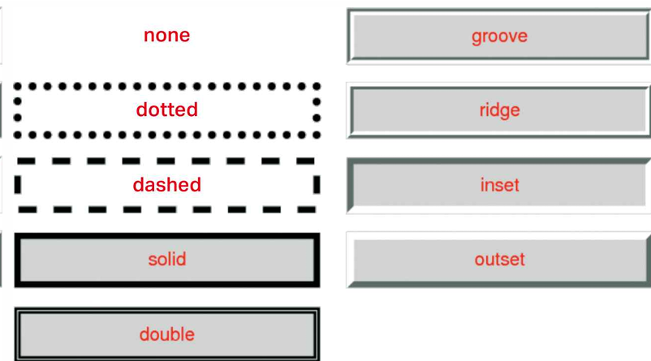
框線屬性
border-style(框線樣式)：{none,, dotted(點線), dashed(虛線), solid(實線), double, ...}。
border-color：框線色彩
border-width：框線寬度
border-radius：框線園角

Slide 18
寬度與高度屬性
`box-sizing`：是用來決定 HTML 元素的 `width` 和 `height` 是否包括 `padding` 和 `border` 的屬性。
`content-box`（預設值）：元素的 `width` 和 `height` 只包括內容本身，不包含 `padding` 和 `border`。換句話說，`padding` 和 `border` 會額外增加元素的總寬度和高度。
`border-box`：元素的 `width` 和 `height` 包括 `padding` 和 `border`。換句話說，`padding` 和 `border` 會包含在設定的 `width` 和 `height` 內，而不會額外增加元素的總寬度和高度。
`overflow` 屬性：控制元素的內容超出容器邊界時的顯示方式。
`visible`：內容不會被剪裁（預設值）。
`hidden`：內容會被隱藏，且不允許捲動查看。
`scroll`：內容會超出容器時出現捲軸。
`auto`：當內容超出容器時，自動顯示捲軸。

Slide 19
定位方式(positioning) scheme)
區塊層級(block)：
元素的內容在瀏覽器中會另起一行，像是div、p、h1 ~ h6、ol、ul、li、table、form
可以設定top、bottom、left、right(設定位移量)- 行內層級(inline)：元素的內容在瀏覽器中不會另起一行，像是span、i、img、a。
display：HTML元素的顯示類型：
block：區塊層級，可以設定高寬度、留白與邊界。
inline：行內層級，無法設定高寬度、留白與邊界。
inline-block：像inline不換行，但可以跟block一樣設定高寬度、留白與邊界。
flex：
grid：

Slide 20
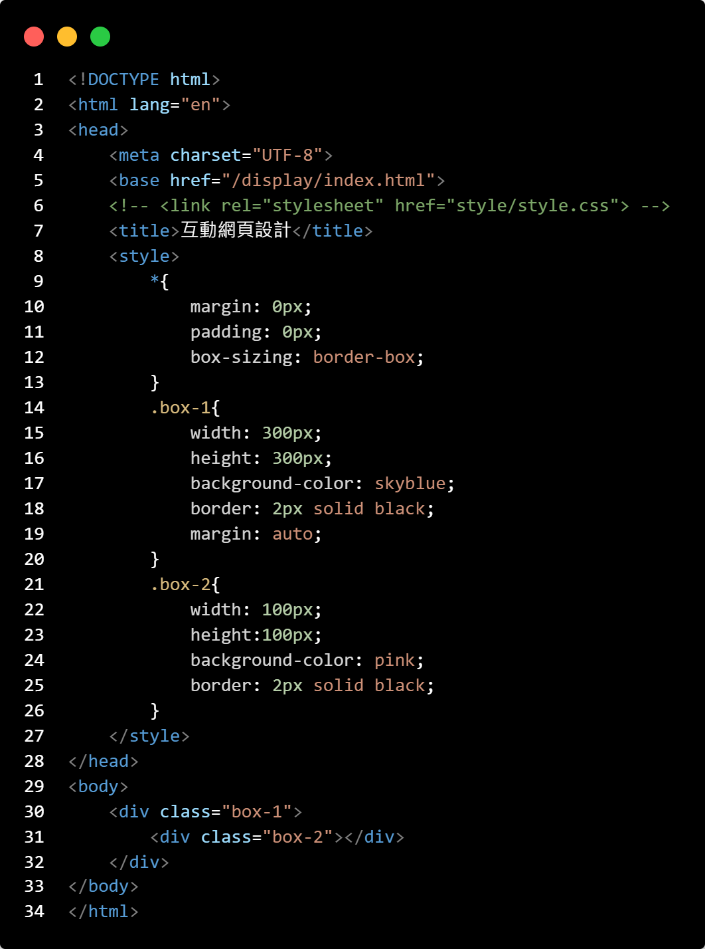
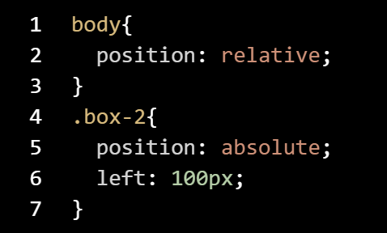

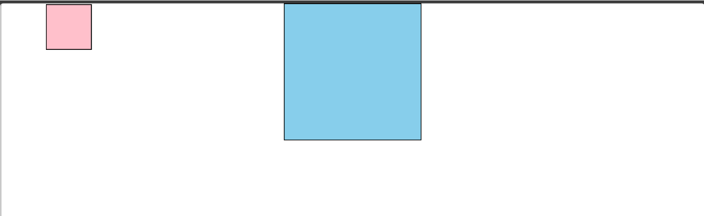
position(box定位方式)
static：預設值，元素會依據正常文檔流進行排列，無特殊定位。
relative&absolute：
元素相對於其「正常位置」進行移動。
relative相對於父類；absolute相對於子類。
如果在body跟box-2設定：
box-2(absolute)就會依照body(relative)去做偏移。

Slide 21
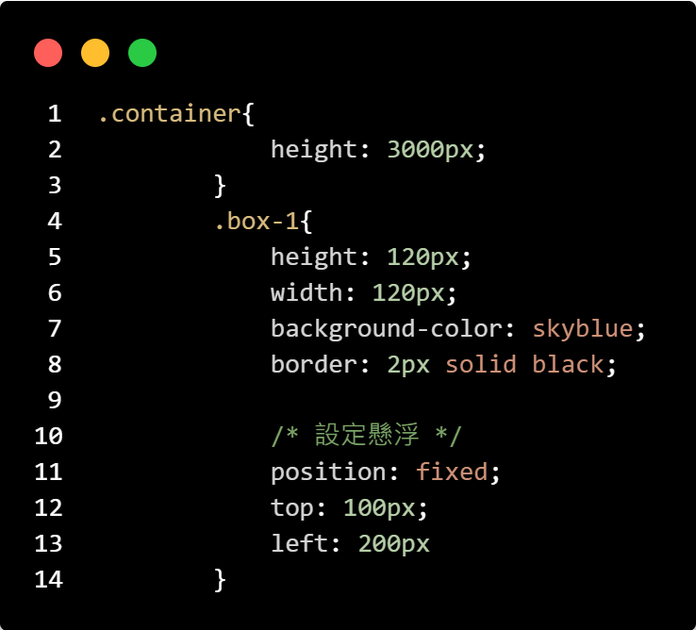
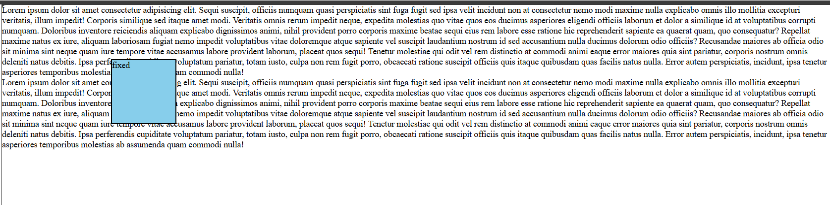
position(box定位方式)
fixed：絕對定位的一種，元素相對於瀏覽器窗口（視口）進行定位，並且「不會隨滾動條移動」。不管頁面如何滾動，該元素都保持在固定位置。常用於導航欄等固定不動的元素設計。

Slide 22
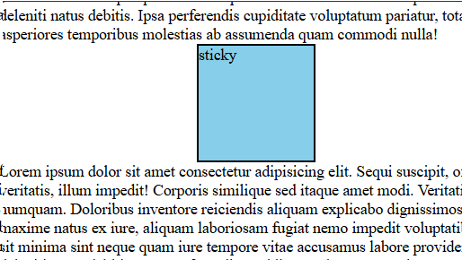
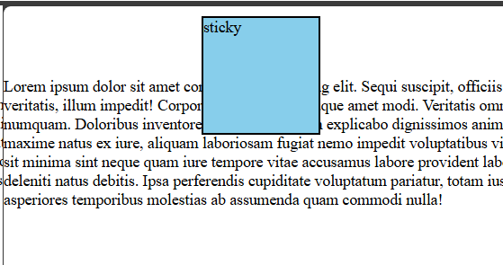
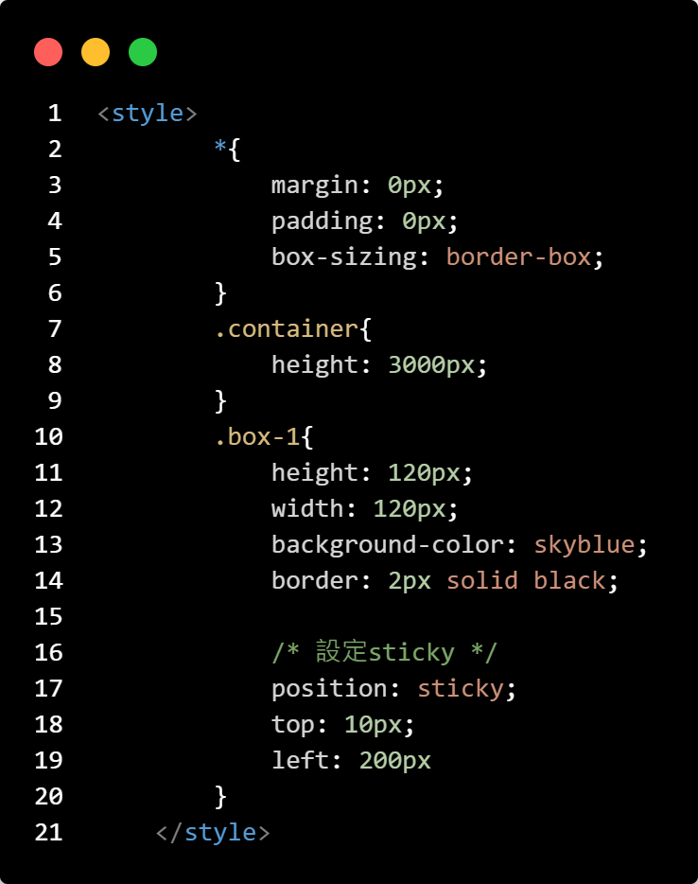
position(box定位方式)
sticky：混合了相對定位和固定定位。當元素滾動到一定位置（閾值）時，它會從相對定位變為固定定位，粘附在頁面的某個位置上。常用於使元素在滾動中保持可見，直到它達到某個位置（例如頂部）並固定住。
往上滑動 (藍色box會固定於視窗上方)

Slide 23
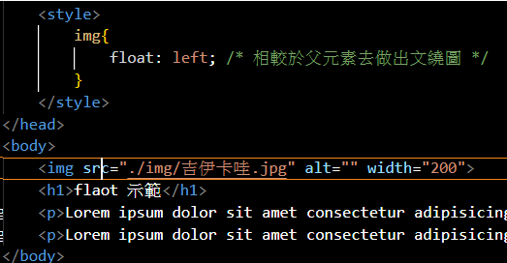
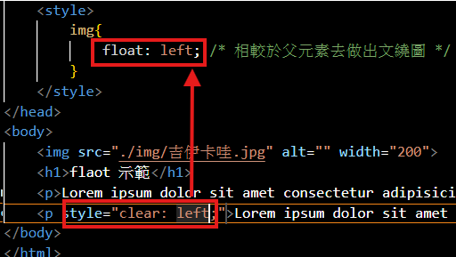
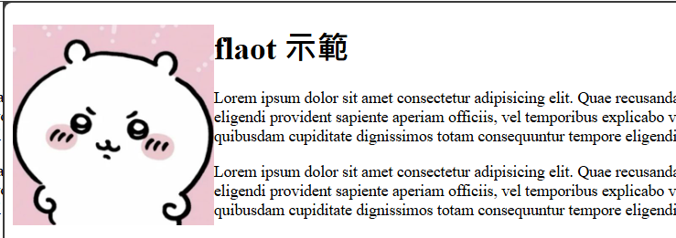
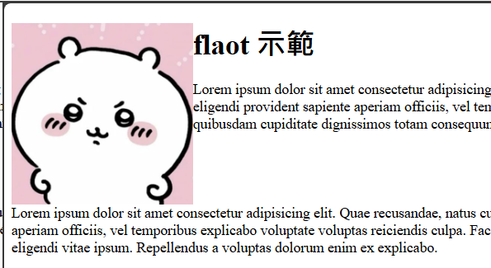
文繞圖(float)
flaot：{none, left, right}。
我們可以使用float屬性將一個正常順序中的元素放在容器的左側或右側，而容器裡面的其它元素會環繞在該元素周圍。
這個效果就像排版軟體中的「文繞圖」。
不過CSS所說的圖並不侷限於圖片，它可以是包含任何文字或圖片的Block Box或 Inline Box。
clear：當 Box 設定為浮動後，會預設與相鄰的 Inline Box 進行排列。但若不希望這種排列發生，可使用 `clear` 屬性來解除浮動排列。

Slide 24
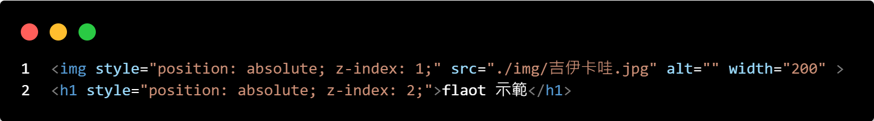
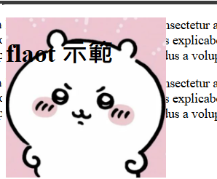
重疊順序(z-index)
由於絕對定位元素是從正常順序中抽離出來，因此它有可能會跟正常順序中的其它元素重疊。
我們可以使用z-index屬性設定HTML元素的重疊順序。
設定數值越大就越上面。
H1因為z-index較大，所以覆蓋在圖片上方

Slide 25
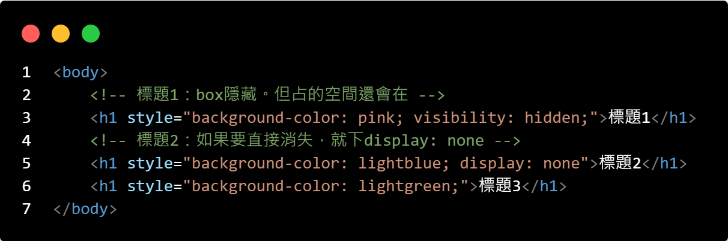
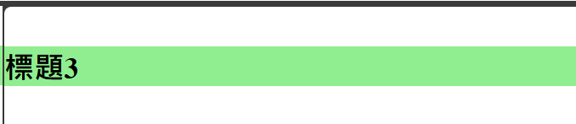
可見(visibility)
設定要顯示/隱藏box(但空間還是回存在)。
標題一設定為hidden，所以不回顯示，但空間仍表留
標題二設定為display:none，所以整個空間直接消失

Slide 26
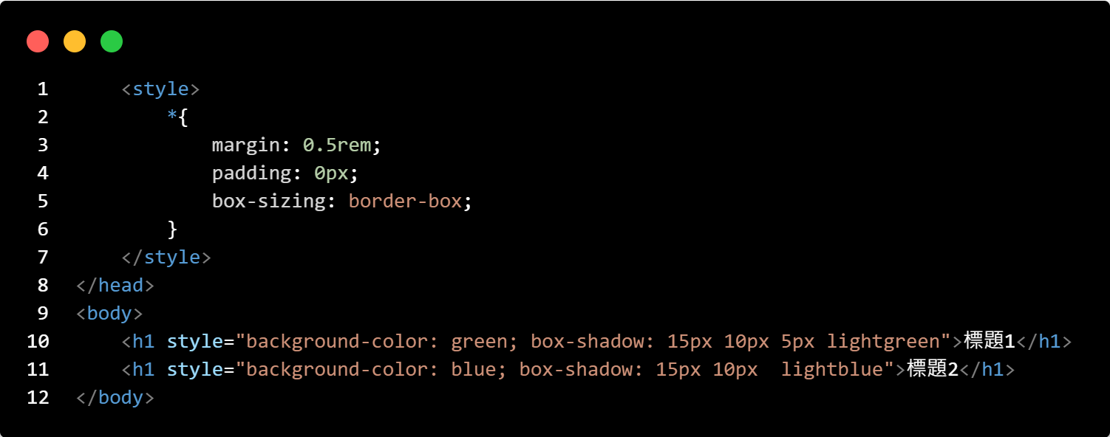
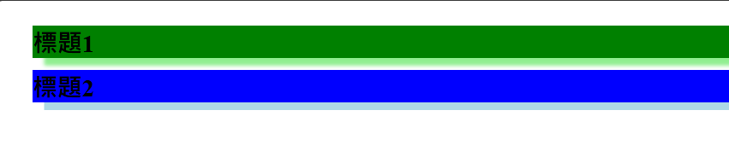
box陰影(box-shadow)
box-shadow：{水平位移 垂直位移 模糊半徑 擴散距離 色彩 inser(陰影顯示內部，無指定則顯示外部)}。

Slide 27


背景屬性
background-image: url()：設定圖片來源。
background-repeat：{repeat, no-repeat,}：圖片排列方式。
background-position：背景圖片期始位置。
可以下量度單位；方向與百分比，百分比的話(0% 0%)為左上方，(50% 50%)為中間，(100% 100%)為右下方。
background-size：背景圖片大小
長度、百分比、auto
contain：背景圖片的大小剛好符合HTML元素的區塊範圍。
cover：背景圖片的大小覆蓋整個HTML元素的區塊範圍。
background-attachment：背景圖片是否隨著內容捲動
scroll：背景圖片不會隨著元素的內容捲動，但會隨著容器的內容捲動。
fixed：背景圖片不會隨著元素的內容或容器的內容捲動。
local：背景圖片會隨著元素的內容或容器的內容捲動。

Slide 28


漸層屬性
linear-gradient：{角度|方向、色彩停止點}：線性漸層。
radial-gradient：{形狀|大小|位置、色彩停止點1、色彩停止點2...}：放射漸層。
形狀：可以是circle、ellipse。
大小：
closest-side：從圓心到區塊最靠近邊緣的距離作為半徑。
farthest-side：從圓心到區塊最遠邊緣的距離作為半徑。
closest-corner：從圓心到區塊最近角的距離作為半徑。
farthest-corner：從圓心到區塊最遠角的距離作為半徑。
位置：可以在 `at` 後加上 `left`、`right`、`top`、`bottom` 或 `center` 來設置漸層的起始位置。

Slide 29


濾鏡屬性
blur(x)：模糊效果，參數 `x` 指定模糊半徑，常用於製造圖片模糊背景或柔化效果。
brightness(x)：參數 `x` 的值大於 100% 提高亮度，小於 100% 降低亮度。
contrast(x)：調整對比度，參數 `x` 的值大於 100% 提高對比，小於 100% 減少對比。
grayscale(x)：將圖片轉為灰階，`0%` 是彩色，`100%` 是全灰色。
invert(x)：反轉圖片顏色，`0%` 保持原狀，`100%` 完全反轉。
opacity(x)：調整透明度，`0%` 完全透明，`100%` 完全不透明。
sepia(x)：將圖片轉換為棕褐色，製造復古效果，`0%` 沒有效果，`100%` 完全為棕褐色。`
drop-shadow()：為圖片添加陰影效果，類似於 `box-shadow`，可以設置陰影的水平位移、垂直位移、模糊半徑和陰影顏色。

Slide 30


表格屬性
caption-side：{top, bottom}：表格標題位置。
border-collapse：{collapse}：預設是「框線分開」，那就可以設定為「框線重疊」。
table-layout：{auto, fixed}：表格版面編排方式，auto表示儲存格的寬度取決於其內容的長度。fixed(固定)表示儲存格的寬度取決於表格的寬度、欄的寬度及框線。

Slide 31



彈性盒子版面(flexbox)
原則：就是在HTML文件中建立一個稱為Flex Container(彈性容器)的父元素，然後在父元素中放入一個或多個稱為Flex Item(彈性項目)的子元素。
在設定flex後，預設會是由左向右排
設定方式：display: flex
flex-direction：{row, row-reverse, column. column-reverse}：設定Flex Item的排列方向。

Slide 32


彈性盒子版面(flexbox)
flex-direction：{row, row-reverse, column. column-reverse}：設定Flex Item的排列方向。
justify-content：Flex Item主軸的水平對齊方式
flex-start、flex-end、center
space-between(左右對齊)、space-around(分散對齊)。

Slide 33


彈性盒子版面(flexbox)
flex-wrap(Flex Item的換行方式)：預設值為nowrap(不換行),其它設定值還有wrap(自動換行，由上往下排列)和wrap-reverse(自動換行,由下往上排列)。
order：設定個別Flex Item的顯示順序，預設值為0，其它設定值可以是正整數,數字愈大,顯示順序就愈後面。
flex-basis：{長度|百分比|auto}：個別Flex Item的大小。
flex-basis效果

Slide 34



彈性盒子版面(flexbox)
利用flexbox布局(三欄)

Slide 35



格線版面(grid)
CSS3的Grid Layout Module提供了一組屬性可以用來製作格線版面(Grid Layout)。
原則就是在HTML文件中建立一個稱為Grid Container的父元素。
後在父元素中放入一個或多個稱為Grid Item的子元素。
Grid Item彼此之間的空隙稱為Grid Gap。
grid-template-columns：Grid Item的寬度，單位為fr指的是比例。(如grid-template-columns: 1fr 2fr 3fr表示一列有三個Grid Item，度比例為1:2:3。)
grid-template-rows：Grid Item的長度。
製作兩欄的效果

Slide 36
RWD
【開發適用於不同裝置的網頁】
隨著無線網路和行動裝置的普及，行動上網的使用已經超過PC上網，這讓開發者需要考慮如何設計適應各種裝置的網站。開發者面對的挑戰包括：
執行速度：行動裝置的執行速度較慢，頁面若包含過多的圖片或JavaScript，可能會影響頁面加載速度。
使用方式不同：行動裝置的操作方式和桌面設備不同，像是縮放、滾動等操作方式不適用於行動裝置。
版面尺寸差異：不同裝置有不同的螢幕尺寸，設計必須靈活適應。
為了應對這些挑戰，通常會使用兩種設計方法：
自適應網頁設計 (AWD)
響應式網頁設計 (RWD)

Slide 37

RWD
【自適應網頁設計 (AWD)】
自適應網頁設計（AWD）會根據不同裝置載入不同版本的網站內容。AWD的特點是可以針對不同裝置提供專門的設計，讓每種裝置都能獲得最佳的使用體驗。例如針對PC和行動裝置，會有不同的網頁版面配置。

Slide 38

RWD
【響應式網頁設計 (RWD)】
響應式網頁設計（RWD）是指使用一個單一的網頁，通過CSS媒體查詢和自動調整布局來適應不同裝置的螢幕尺寸。其特點包括：
網頁內容統一：所有裝置上使用同一份HTML文件，只需更新一次即可應用到所有裝置，減少維護成本。
網頁URL統一：不同裝置共用同一個URL，避免了重複網頁名稱。
技術門檻低：主要依賴HTML和CSS，不需要額外的JavaScript或伺服器端程式。

Slide 39

RWD
【RWD優點】
【RWD缺點】
瀏覽器會根據螢幕自動調整內容。
維護簡單，因為只需管理一份網站。
能夠節省伺服器資源與更新成本。
在舊版瀏覽器或不支持HTML5和CSS3的環境中，響應式網頁可能出現問題。
設計與測試需要考慮不同的裝置尺寸與解析度。
【響應式網頁設計的技術】
媒體查詢：通過CSS的媒體查詢功能，可以根據裝置的寬度自動調整頁面布局。
流動圖片：使用百分比或自適應大小的圖片來隨著裝置的大小調整圖片的尺寸。
流動格線：使用彈性網格系統來確保內容的排版隨著螢幕大小變動。

Slide 40

媒體查詢
HTML和CSS允許網頁設計人員針對不同的媒體類型量身訂做不同的樣式：
all：全部裝置(預設值)
screen：螢幕(例如瀏覽器)。
print：列印裝置(包含使用預覽列印所產生的文件,例如PDF檔)。
我們可以將媒體查詢撰寫在`<link>`元素的media屬性，或將媒體查詢撰寫在`<style>`元素裡面的@import指令或@media指令。

Slide 41




媒體查詢
【範例】手機、平板、電腦螢幕查詢。

Slide 42


媒體查詢
【範例】螢幕方向查詢。

